Slide 1
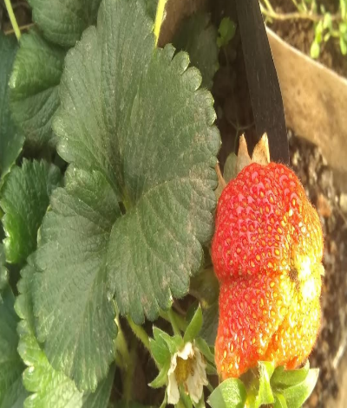
Bienvenidos:
Al taller de huertos urbanos
De PILARES
Donde se te capacita para formar una cooperativa o ser un pequeño empresario

Slide 2
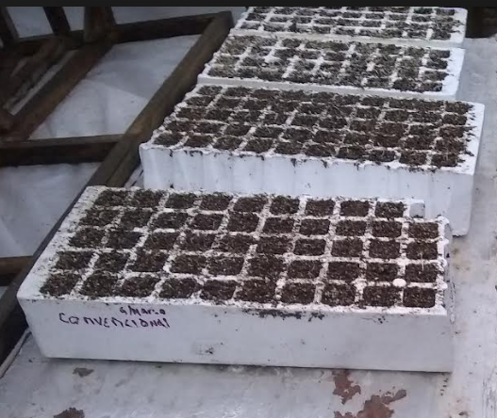
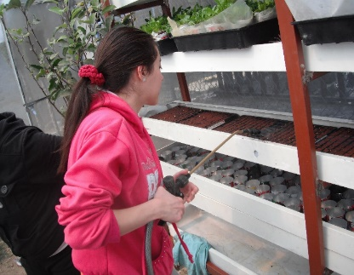
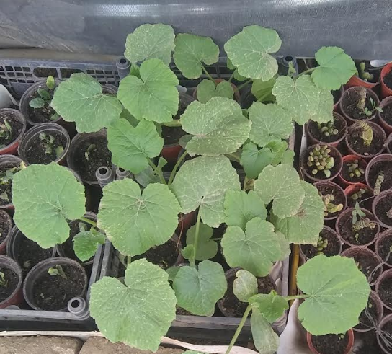
Conoce y aprende como cultivar en un espacio de tu casa tus propios alimentos a través de los siguientes cursos:
CURSO: PRODUCCIÓN DE PLANTULA (GERMINACION)
OBJETIVOS:
Proporcionar al interesado la información adecuada para desarrollar la germinación de hortalizas.

Slide 3
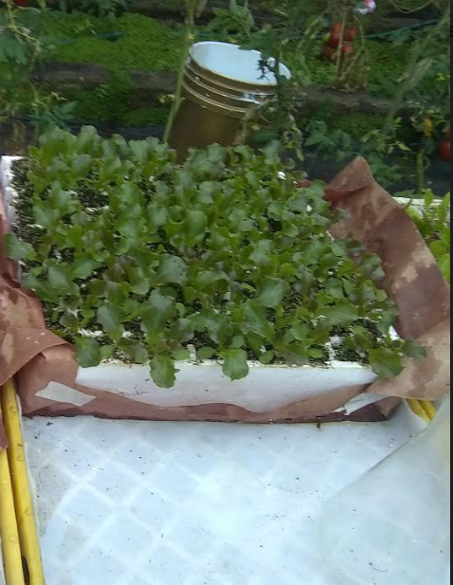
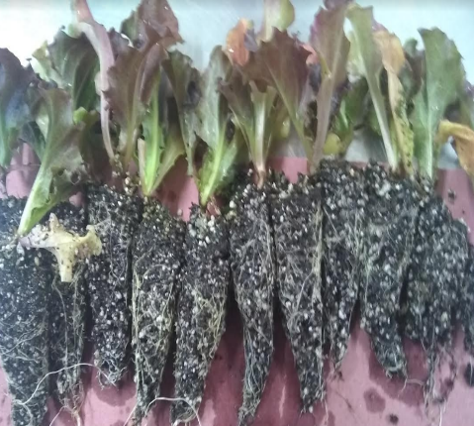
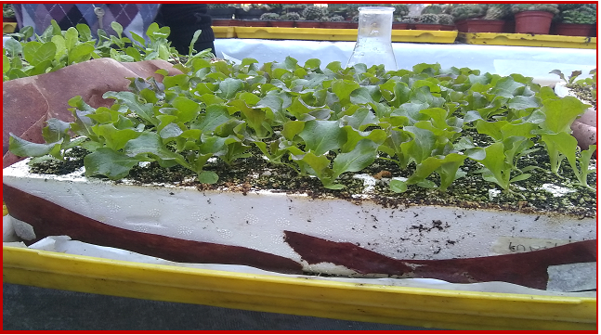
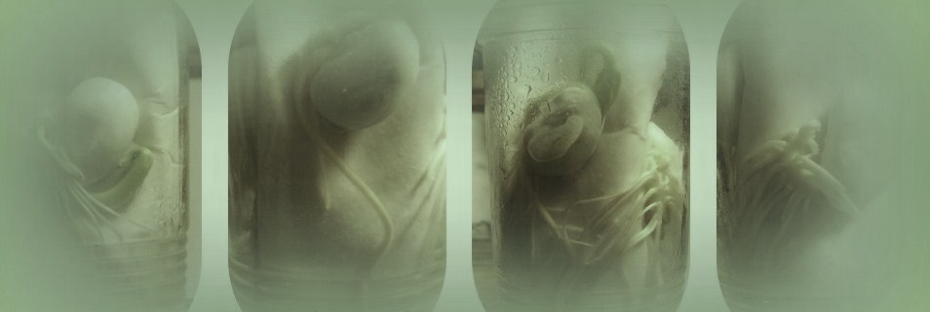
CURSO: PRODUCCIÓN DE PLANTULA (GERMINACION)
OBJETIVOS:
Crear conciencia sobre la importancia de las labores culturales y cuidado de las condiciones ambientales que influyen en el desarrollo de estas plantulas.

Slide 4
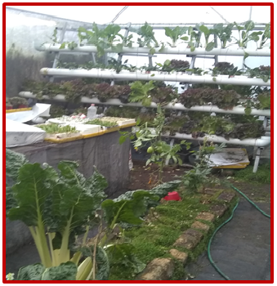
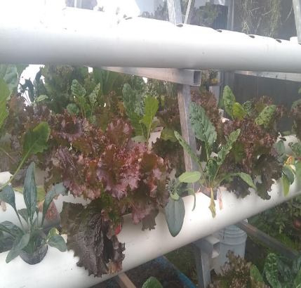
CURSO DE HIDROPONÍA EN HORTALIZAS:
OBJETIVOS:
Enseñar los principios básicos de la técnica se producción en hidroponía en lechuga y hortalizas de hoja .

Slide 5
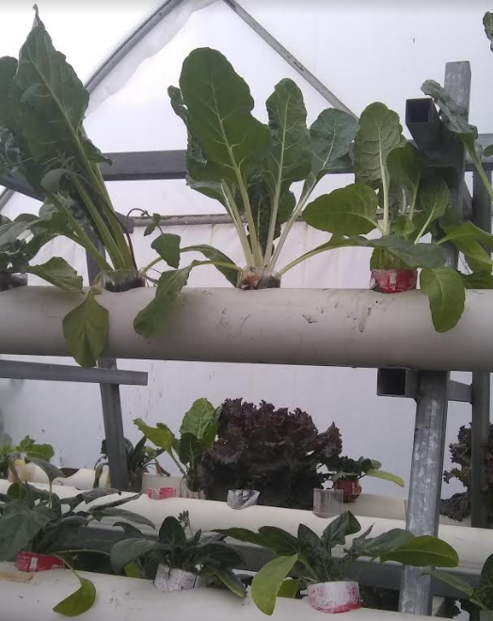
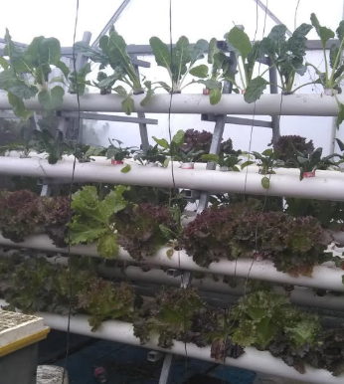
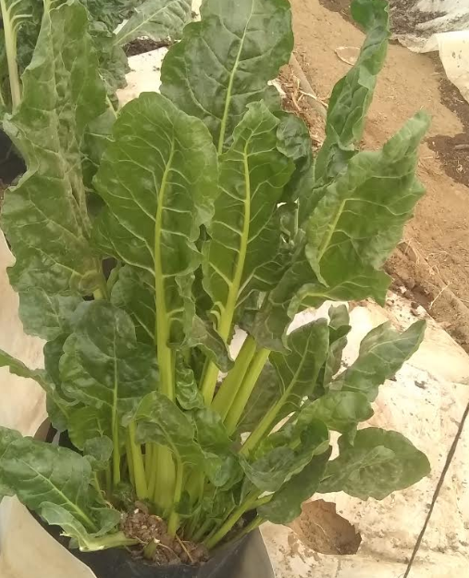
CURSO DE HIDROPONÍA EN HORTALIZAS:
OBJETIVOS:
Adquirir conocimientos teóricos prácticos que permitan desarrollar empresas hidropónicas.

Slide 6
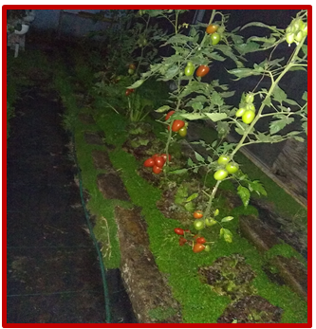
CURSO: CULTIVO DE JITOMATE:
OBJETIVOS:
Enseñar los principios básicos de la técnica se producción de jitomate.

Slide 7
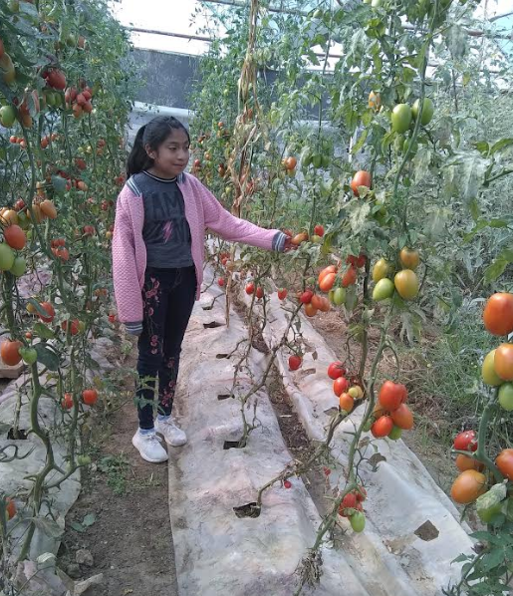
CURSO: CULTIVO DE JITOMATE:
OBJETIVOS:
.
Adquirir conocimientos teóricos prácticos que permitan desarrollar las labores culturales para su desarrollo y así obtener una de las principales materias primas para la alimentación.

Slide 8
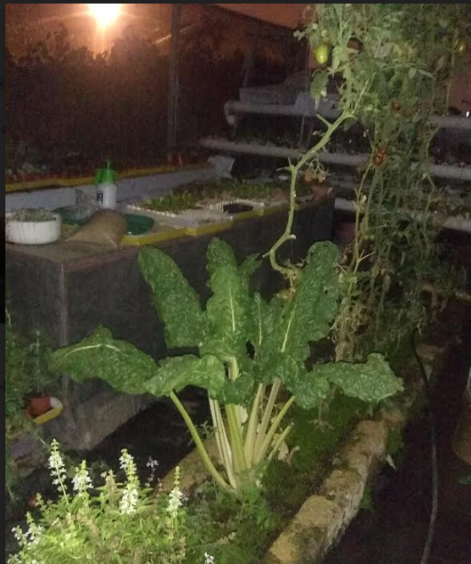
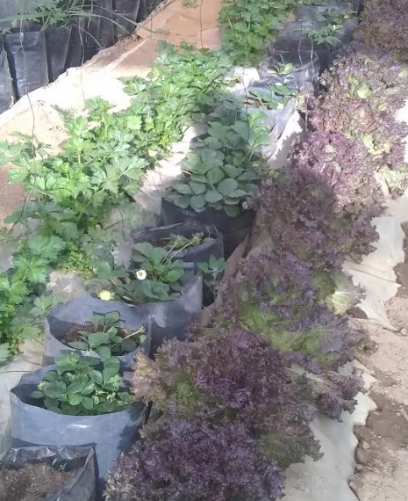
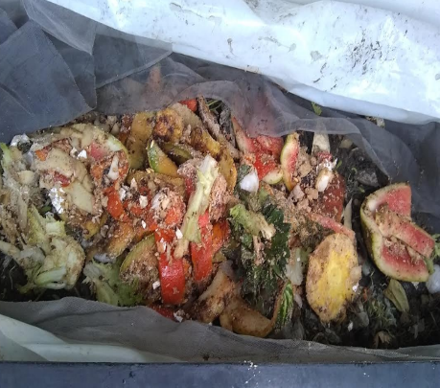
CURSO DE AGRICULTURA ORGÁNICA:
OBJETIVOS:
Dar a conocer los fundamentos básicos de la agricultura orgánica y la aplicación que tiene en los sistemas de producción en hortalizas.

Slide 9
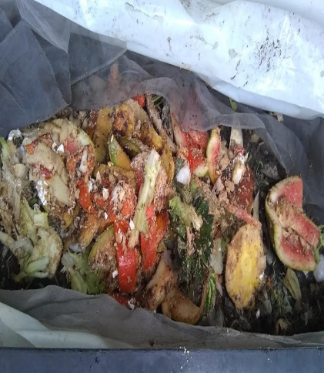
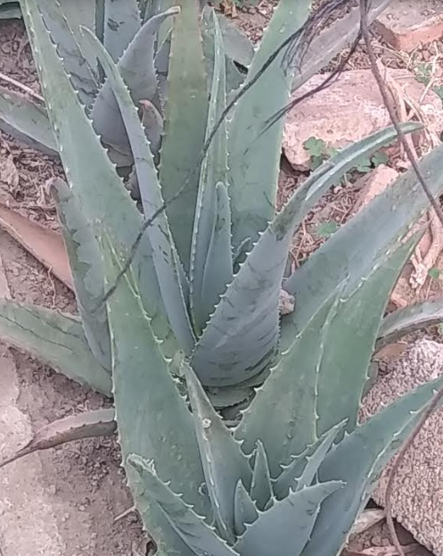
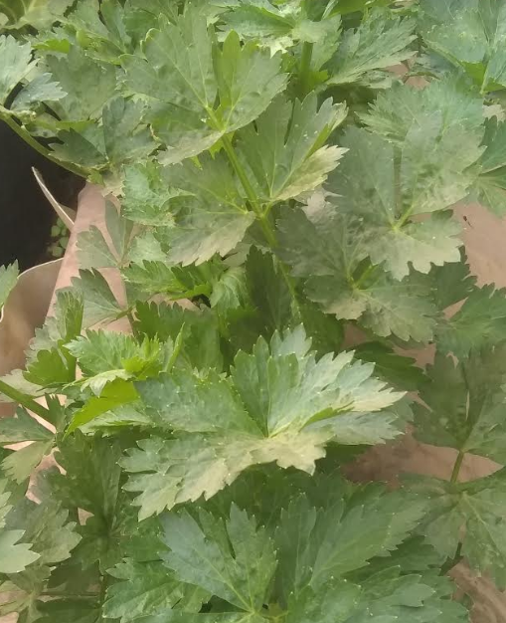
CURSO DE AGRICULTURA ORGÁNICA:
OBJETIVOS:
Crear conciencia sobre la importancia del desarrollo sustentable con miras a la menor dependencia de los fertilizantes y agroquímicos.

Slide 10
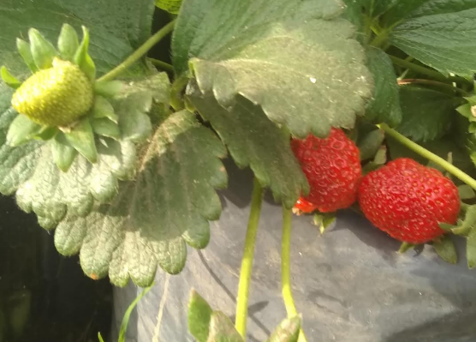
Ven y aprende a hacer huertos en tu balcón
Participa gratuitamente en pilares de Magdalena Petlacalco ubicada en calle cedral s/n en un horario de 20-22 horas

